Slide 1

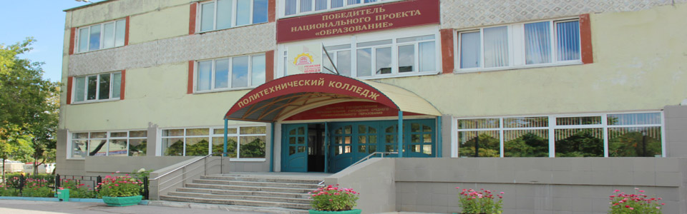
ОГБПОУ «Рязанский политехнический колледж»
Работа волонтерских отрядов

Slide 2
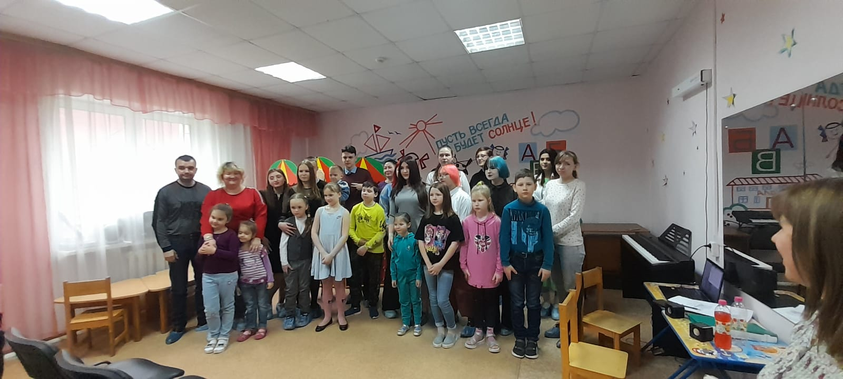
Волонтерский отряд «Академия добра»
30 человек, проживающих в общежитии колледжа (г. Рязань, ул. Полетаева, д.13) сотрудничают с Государственным бюджетным учреждением Рязанской области «Комплексный центр социального обслуживания населения «Семья»

Slide 3
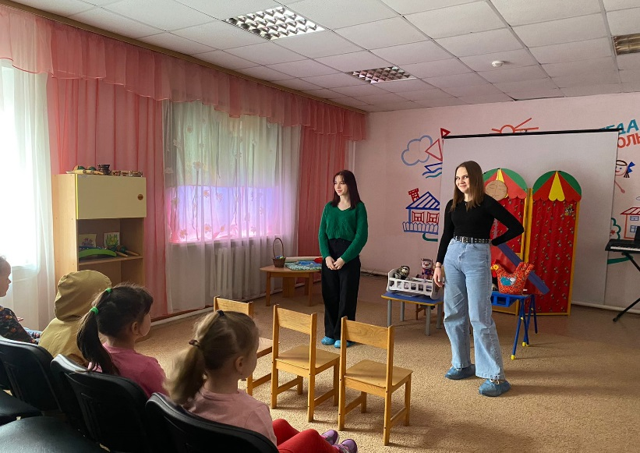
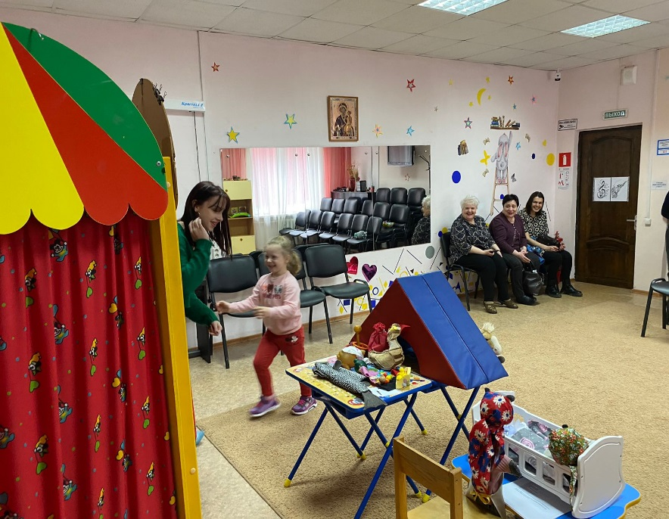
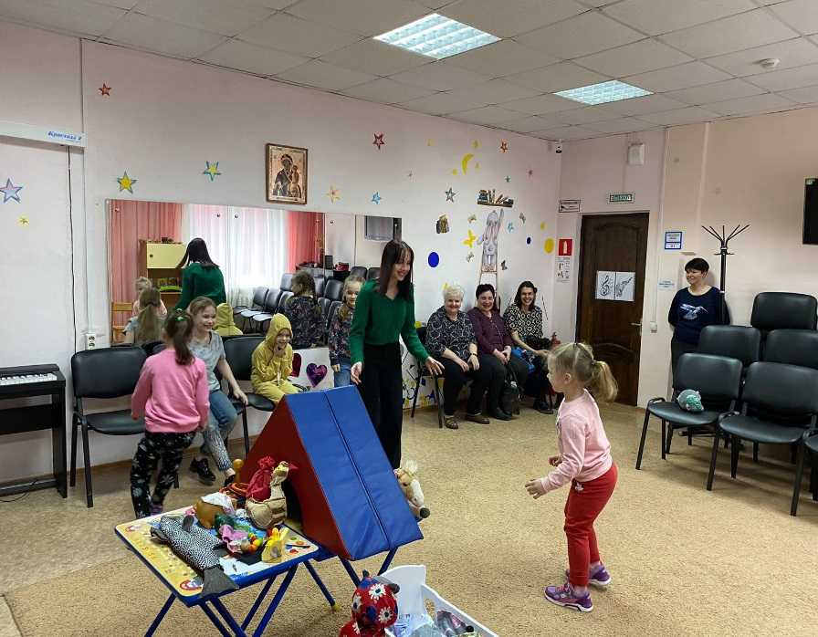
Студенты сотрудничают с Центром семья уже 5 лет, готовят и организуют много полезных и интересных мероприятий (праздников, спектаклей, подвижных игр, концертов) для семей с детьми, попавшим в трудную жизненную ситуацию

Slide 4
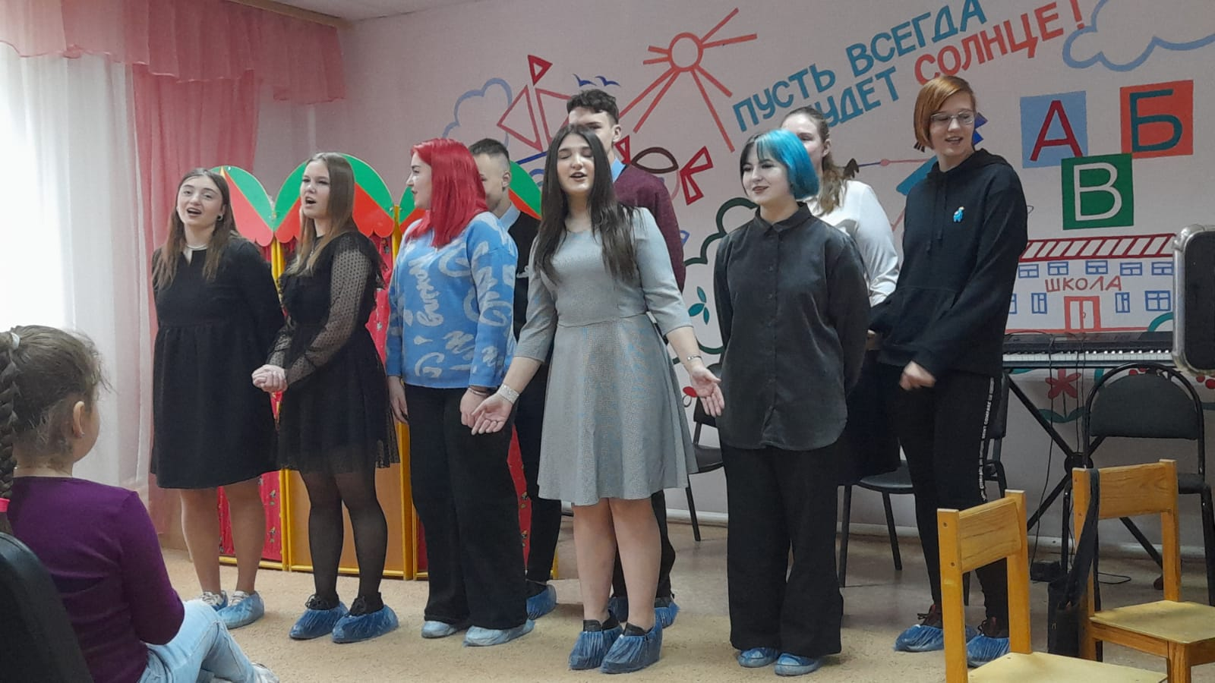
Праздники в Центре
В рамках «Семейной гостиной» студенты провели праздник «День мамы» в «Комплексный центр социального обслуживания населения «Семья». Волонтёры подготовили для мамочек и бабушек, стоящих на обслуживании в отделении, концерт. Также для детей и их мам были подготовлены весёлые конкурсы и викторины.

Slide 5
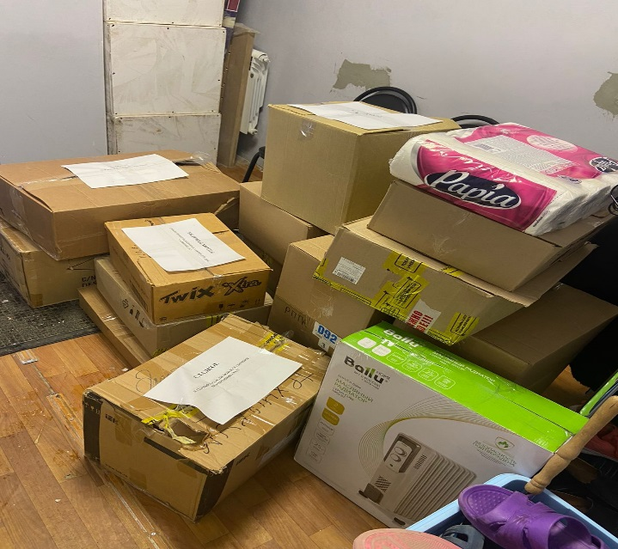
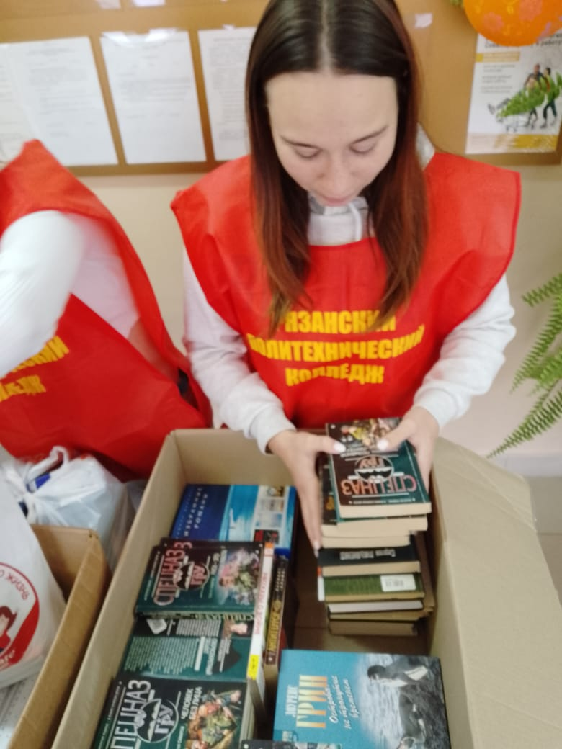
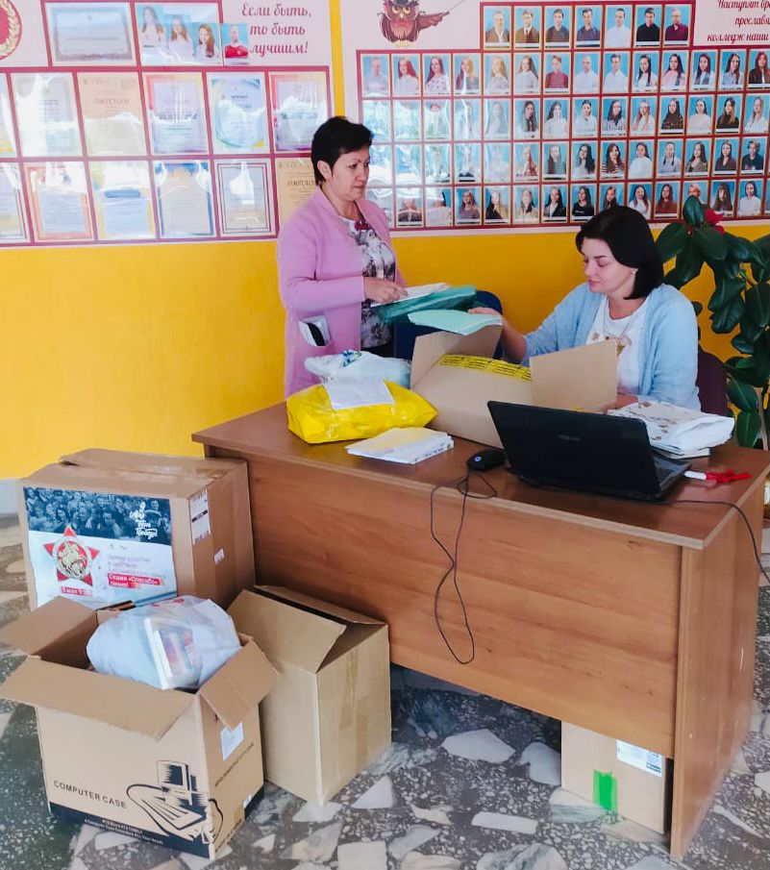
Второй волонтёрский отряд «От сердца к сердцу» (50 человек) действует на базе самого колледжа "От сердца к сердцу", который имеет в основном социальную направленность (помощь пожилым людям, ветеранам, мамам с детьми с ОВЗ, многодетным семьям, мобилизованным, приютам для животных).

Slide 6
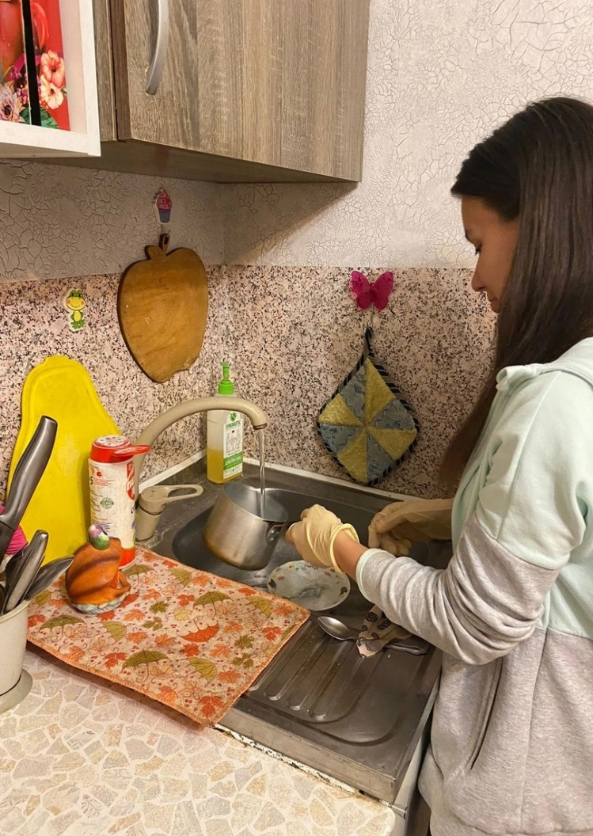
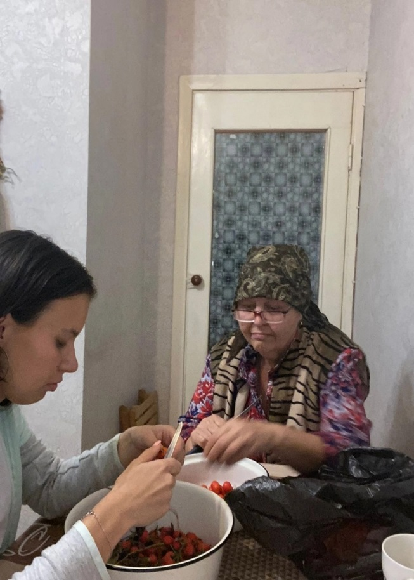
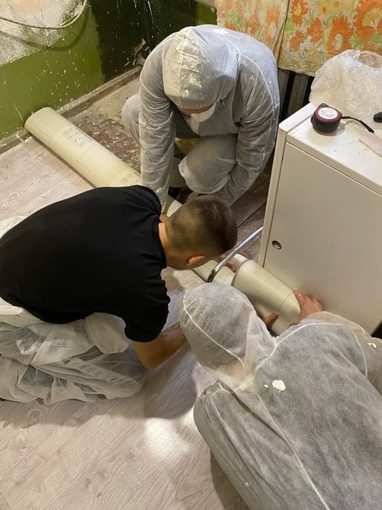
Второй отряд регулярно организует и проводит акции "Желтые обои" и "Мамин день", помогают с уборкой, ремонтом, посещают Мальшинскую богодельню, приюты для животных, помогает семьям мобилизованных.

Slide 7
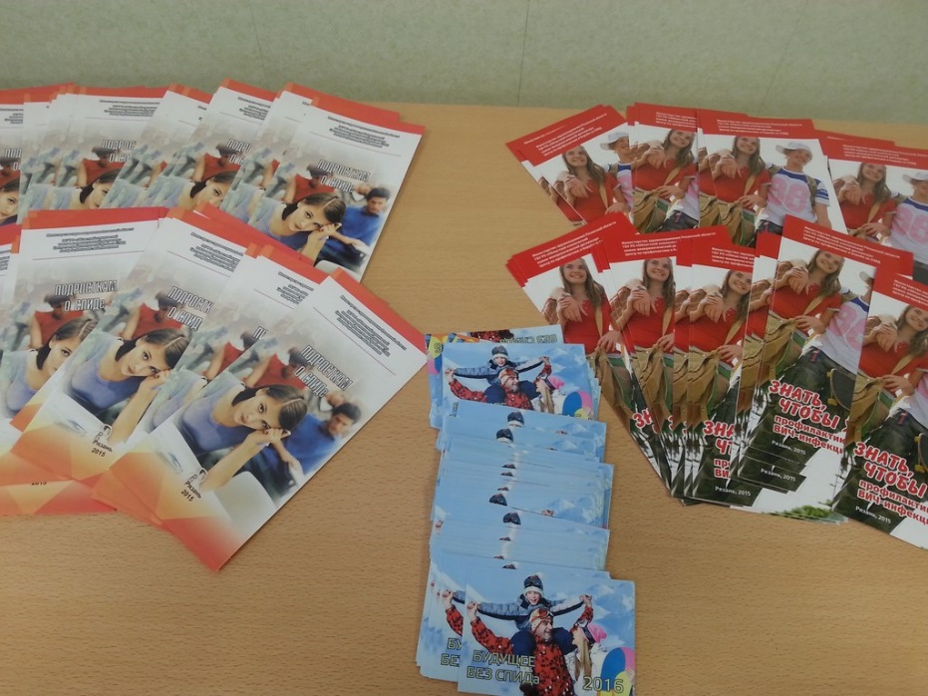
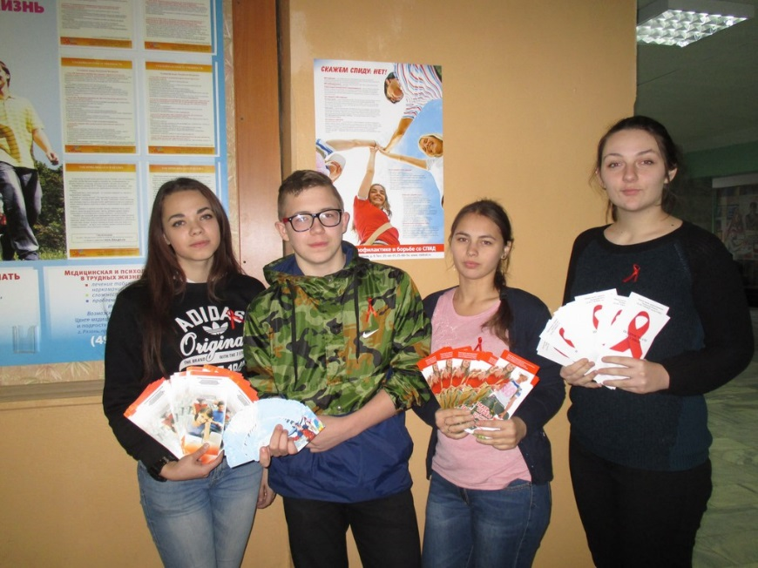
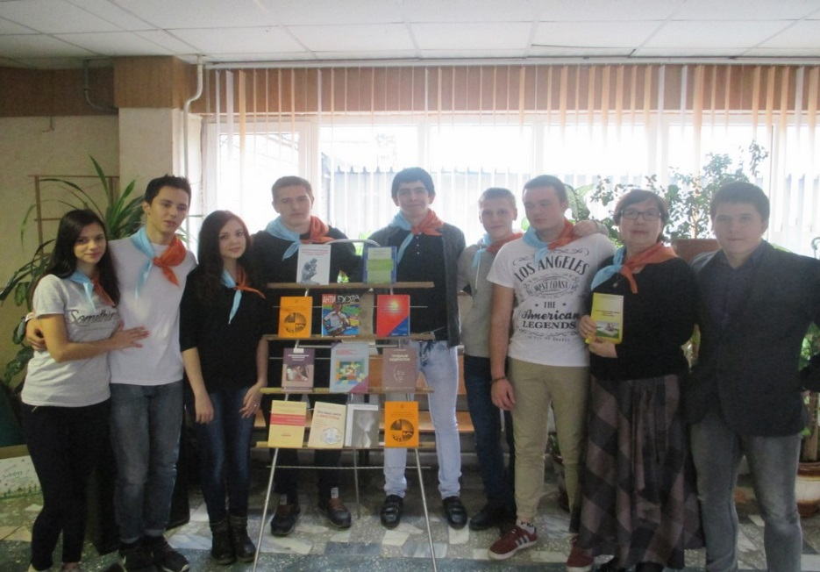
1 Декабря — День борьбы со СПИДом
В этот день в колледже традиционно проводится акция «Мы за жизнь без ВИЧ/СПИДа»
Об актуальной проблеме рассказывают, раздают листовки волонтеры

Slide 8
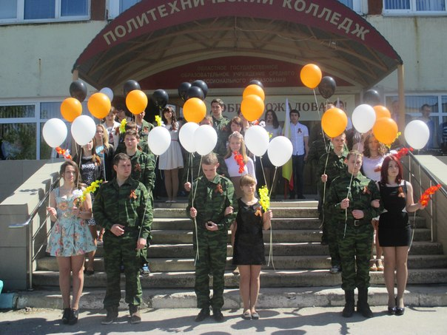
Торжественная линейка, посвященная 78-летию Победы
В колледже состоялась линейка, посвященная празднованию
78-летию Победы. Всё было по законам жанра: с рапортами, выносом флагов РФ, гимном, стихами, песнями, цветами и шарами.
Благодаря подготовке волонтеров линейка прошла в торжественной, эмоциональной и волнующей атмосфере, у девушек стояли слезы на глазах.

Slide 9
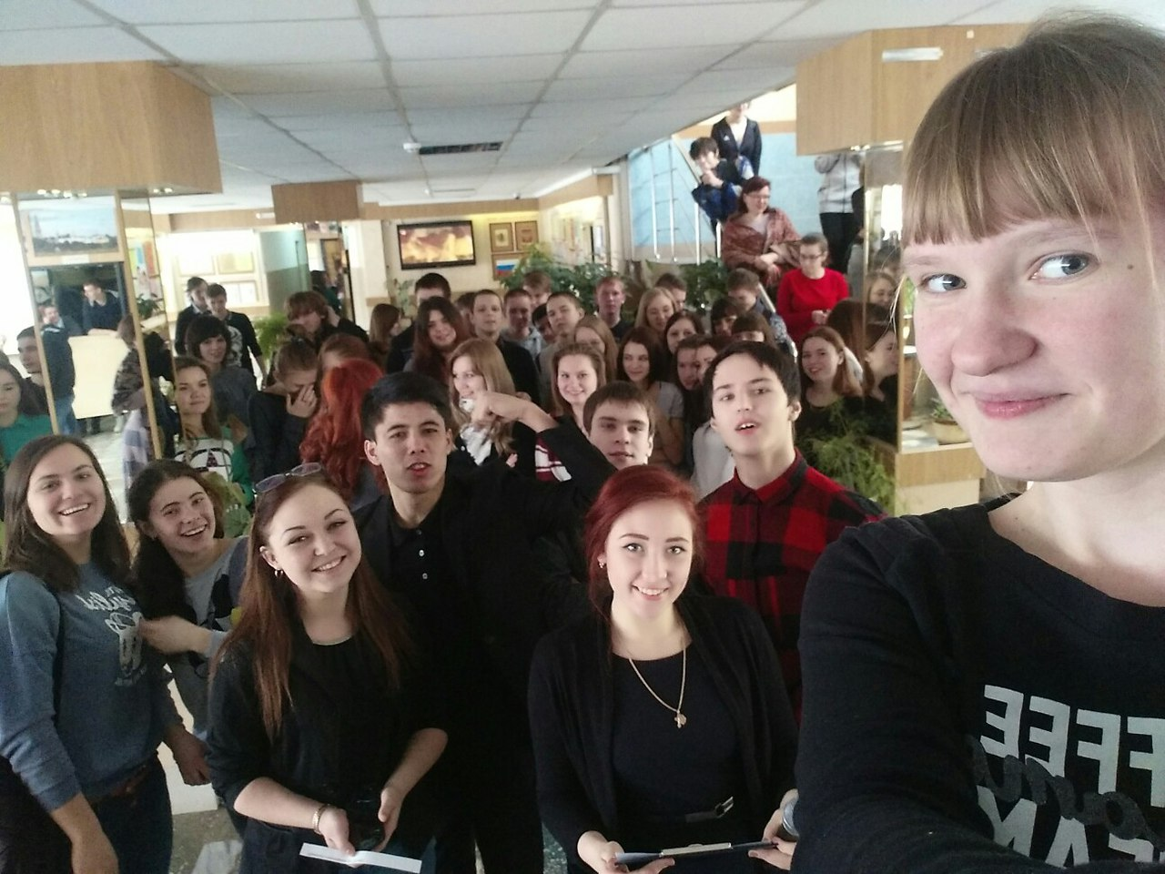
Татьянин День
25 января 2023 г. за окном трескучий мороз (в народе говорили, «у Татьяны изо льда корона, из инея перстенек, из снега поясок»), а в колледже праздник — День студента. В стародавние времена студенческий праздник начинался рано утром и заканчивался далеко за полночь. После этого всё студенческое братство придалось веселью: остроумные состязания, шутки, танцы и приколы не умолкали весь день.
Всё благодаря волонтерам!

Slide 10
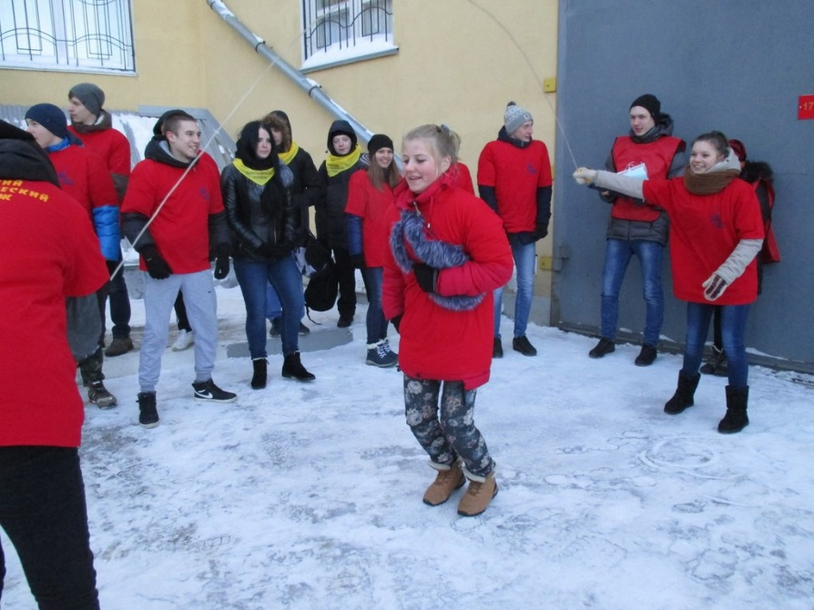
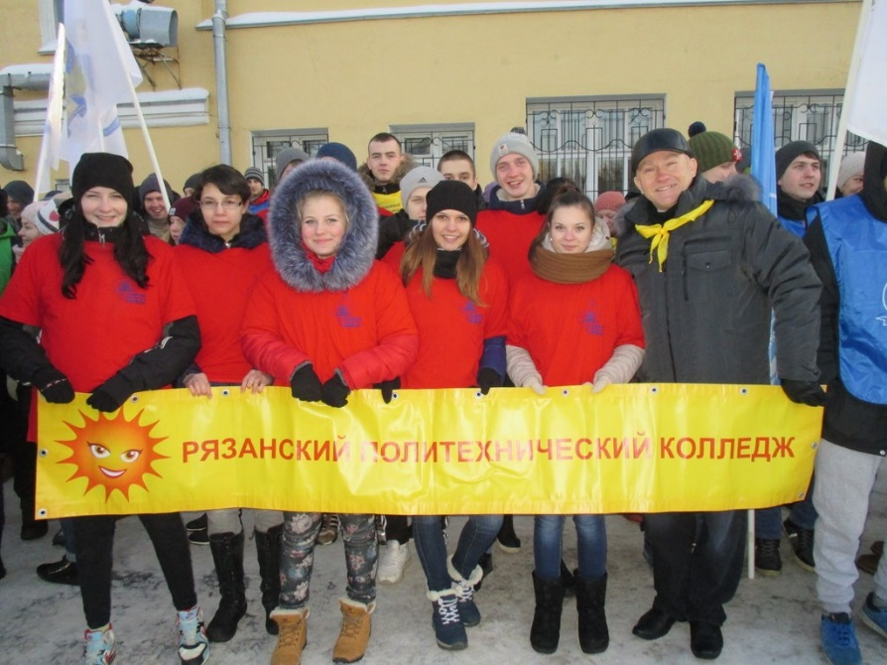
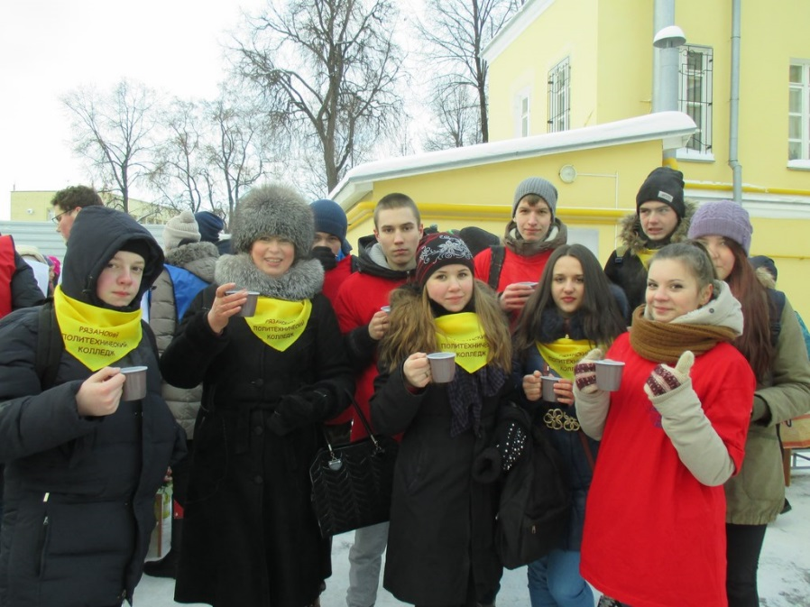
Ребята состязались в зимних забавах. Наградой им стали отличное настроение.

Slide 11
CПАСИБО ЗА ВНИМАНИЕ!!!

